Slide 1
報價自動化流程圖
林曜
112年7月19日

Slide 2
未自動化前報價表製作過程
手動在Excel1報表上更新ISIN-code欄位
Excel1
透過BloomBerg BDP函數，將Excel1內值補滿。
手動複製Excel1前四欄至BondPrice報表
Bond Price
透過BloomBerg BDP函數，將BondPrice內值補滿。
ESUN BANK TW
輸入銀行指定報價格式，用BondPrice報表內部資訊補齊，無法由BondPrice報表得知的資訊再由BDP函數查詢
手動寄信報價表至對應銀行窗口

Slide 3
All in one e化專案進程
預估於2023/01/02完成上線
☑
☑
☑
2022-11-01
2022-12-20
2022-12-21
2022-12-29
2022-12-31
2022-13-31
2023-01-02
2022-10-02
2022-10-31
2022-10-01
專案起始
規劃與設計
系統程式開發
UAT作業
正式環境過版作業
專案建立
範圍界定
選定廠商
合約審閱
需求訪談
畫面設計
雛型確認
廠商程式開發
IT程式開發
IT功能測試
提供過版程式
完成上線
來回測試 & 溝通
IT修改及開發
專案開發：廠商程式開發 & IT自行開發
關戶流程設計 & OPS系統資料關戶套印(EIP/OPS系統新增功能)
對外客戶Web畫面設計(開發中)風險屬性/客戶訪談表(結合DD盡職調查問項/PI申請問項)
對內FA & SA OPS系統報表設計(連結Email & 簡訊通知)

Slide 4
效益評估

Slide 5
介面功能說明
更新 刪除
製作先備報表
選擇報價銀行
郵寄至銀行窗口

Slide 6
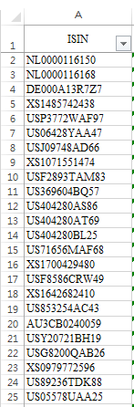
最初檔案格式
會有一檔案(ISIN.csv)內涵需要報價的證券ISIN-code
Python以Pandas套件讀入此csv檔案

Slide 7
介面功能說明
更新 刪除
製作先備報表
選擇報價銀行
郵寄至銀行窗口
(輸入ISIN-code)
搜尋
ISIN-code 尚未存在於ISIN.csv檔案中
新增
ISIN-code 已存在於ISIN.csv檔案中
刪除
得到一更新過的ISIN.csv檔案

Slide 8
介面功能說明
更新 刪除
製作先備報表
選擇報價銀行
郵寄至銀行窗口
製作報表
輸入ISIN-code.csv檔案，輸出Excel1 & Bond Price報表

Slide 9
先備報表製作過程
透過Python套件Pandas讀入更新過的ISIN.csv檔案為DataFrame格式
加入Excel1表格需要欄位，內值補NaN
串BoomBerg API將Excel1表格欄位內值補全
輸出Excel1表格
保留Excel1前四欄欄位(INSN, Security Name, Bid, Ask)，去除Bond Price 表格不需要欄位。
串BoomBerg API將Bond Price表格欄位內值補全
輸出Bond Price表格

Slide 10
介面功能說明
更新 刪除
製作先備報表
選擇報價銀行
郵寄至銀行窗口
全選
玉山
星展
國泰
富邦
製作報表

Slide 11
銀行報價表製作過程
輸入勾選銀行報表
將Excel1以及Bond Price表格上已有的資料補上。
剩餘欄位透過BoomBerg BDP函式查找
輸出勾選銀行之報價表

Slide 12
介面功能說明
更新 刪除
製作先備報表
選擇報價銀行
郵寄至銀行窗口
全選
玉山
星展
國泰
富邦
寄送報價表格
選擇銀行並郵寄至銀行對應窗口。

Slide 13


證券經紀部報價平台
更新/刪除
製作先備報表
選擇報價銀行
郵寄至銀行窗口
全選
玉山
星展
國泰
富邦
搜尋
製作報表

Slide 14
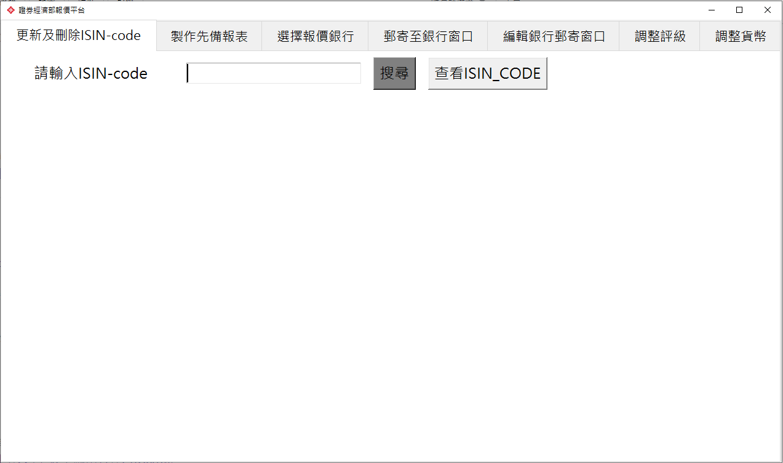
新增、刪除ISIN

Slide 15
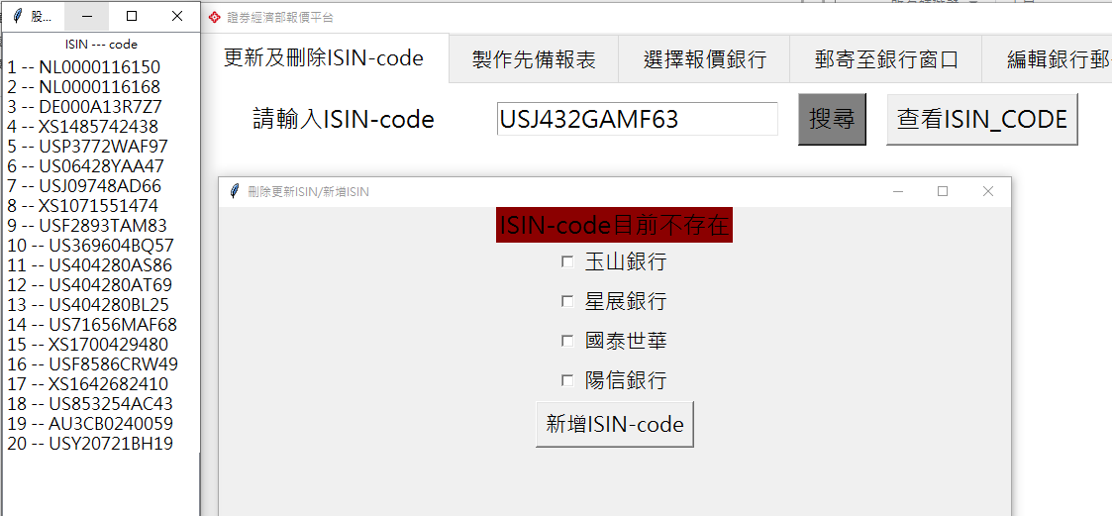
新增、刪除ISIN 、更新公司

Slide 16
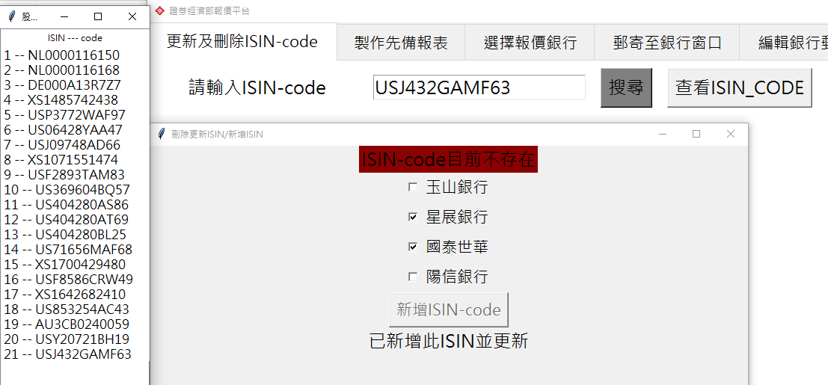
新增、刪除ISIN 、更新公司

Slide 17
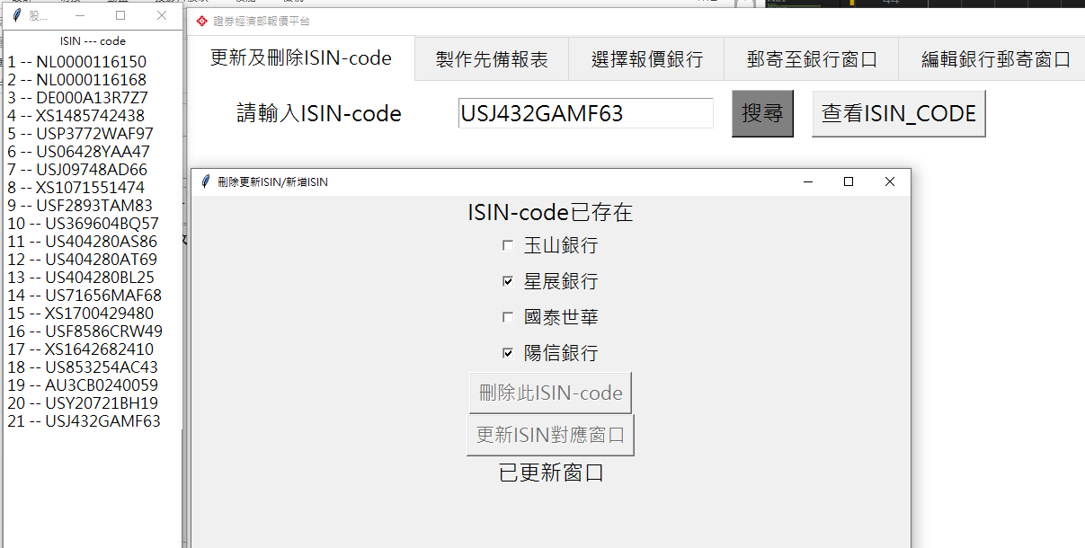
新增、刪除ISIN 、更新公司

Slide 18
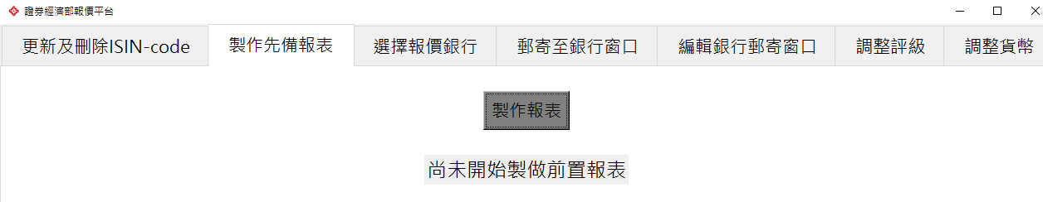
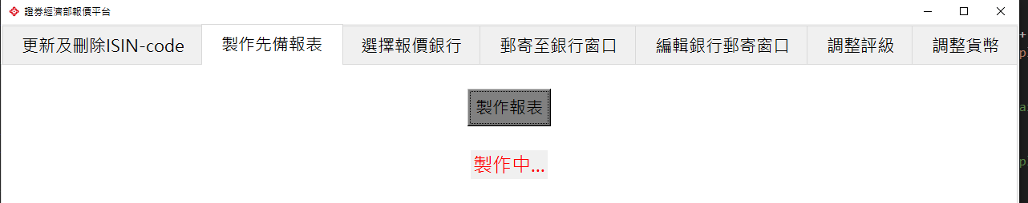
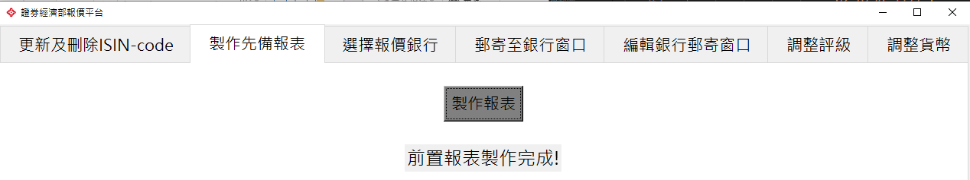
製作前置報表

Slide 19
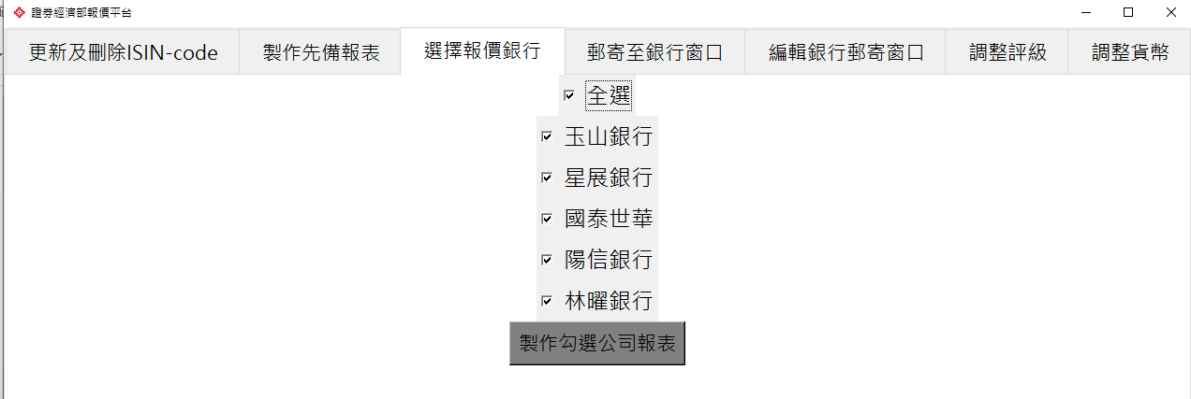
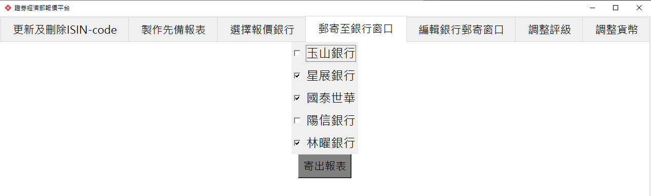
選擇公司製作報表、寄出報表

Slide 20
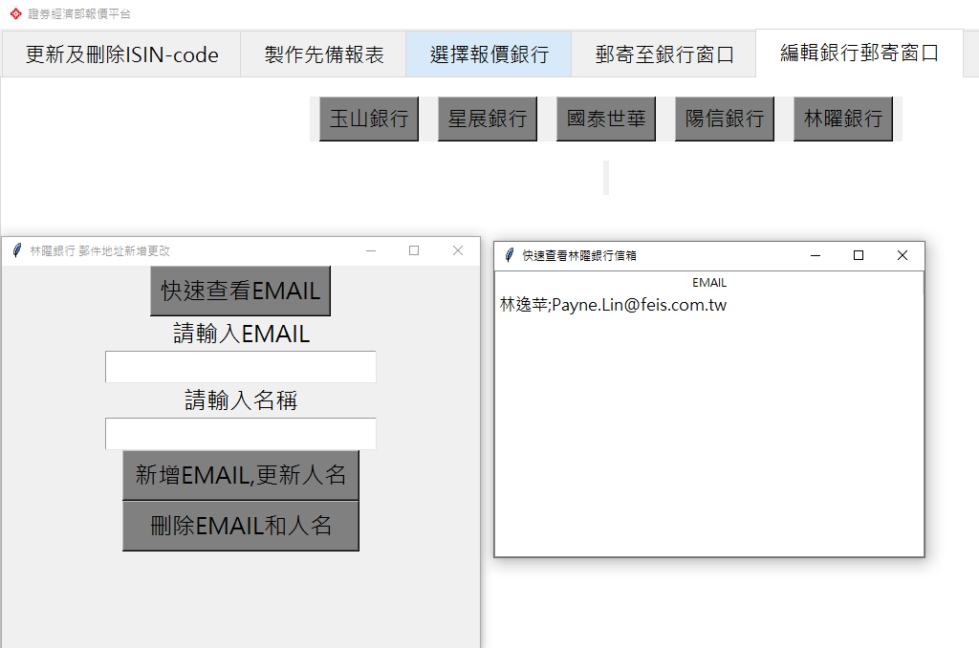
編輯銀行窗口信箱

Slide 21
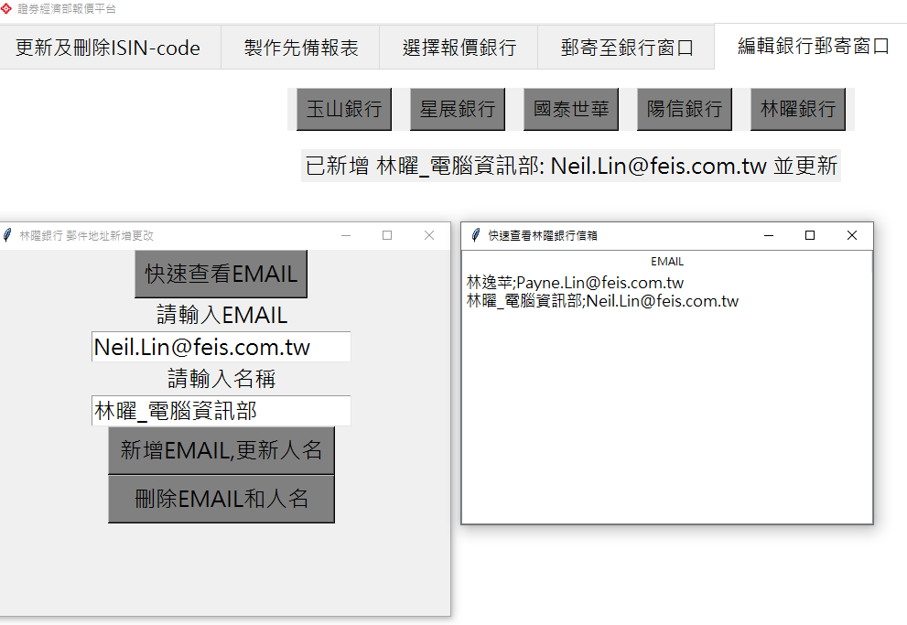
編輯銀行窗口信箱

Slide 22
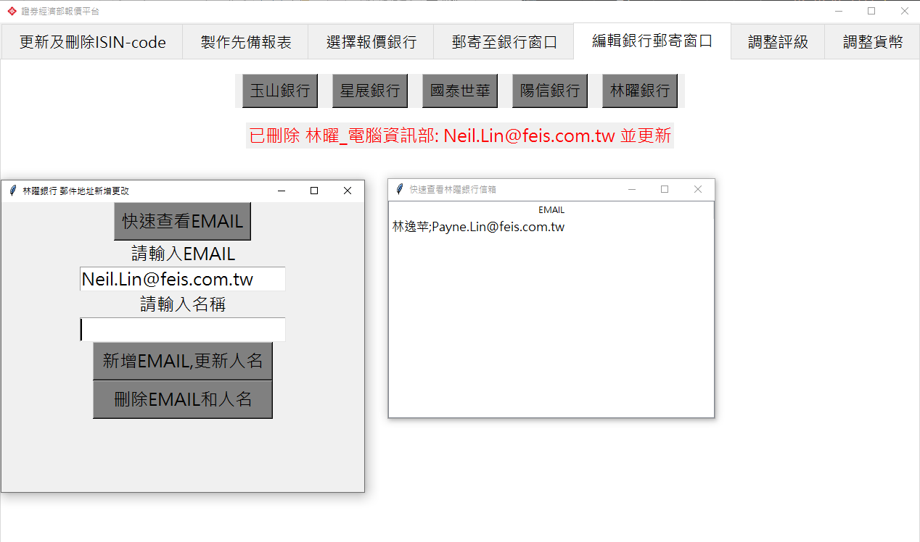
編輯銀行窗口信箱

Slide 23
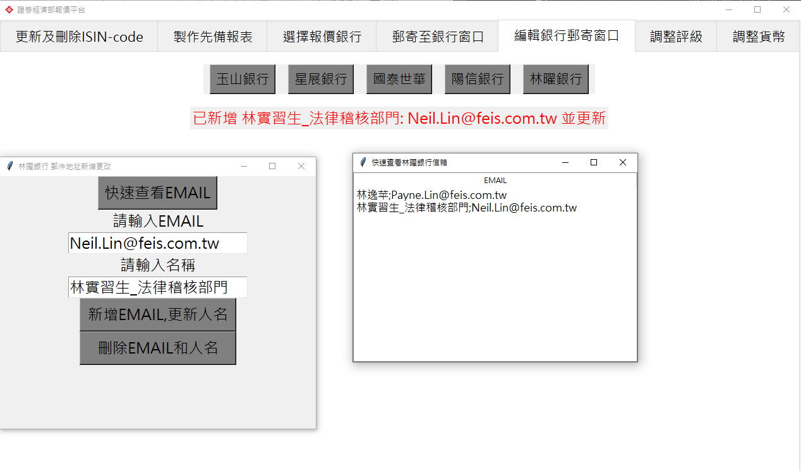
編輯銀行窗口信箱

Slide 24
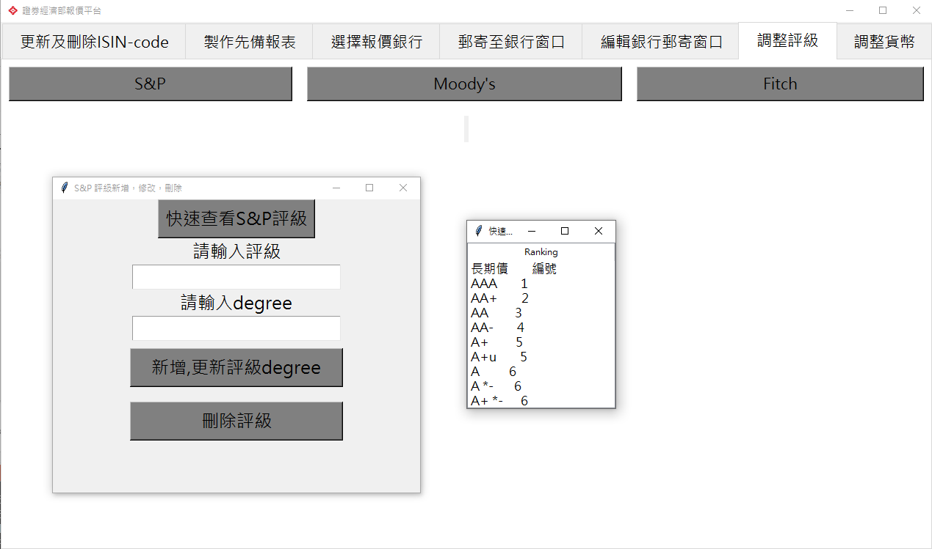
編輯評級機構評級

Slide 25
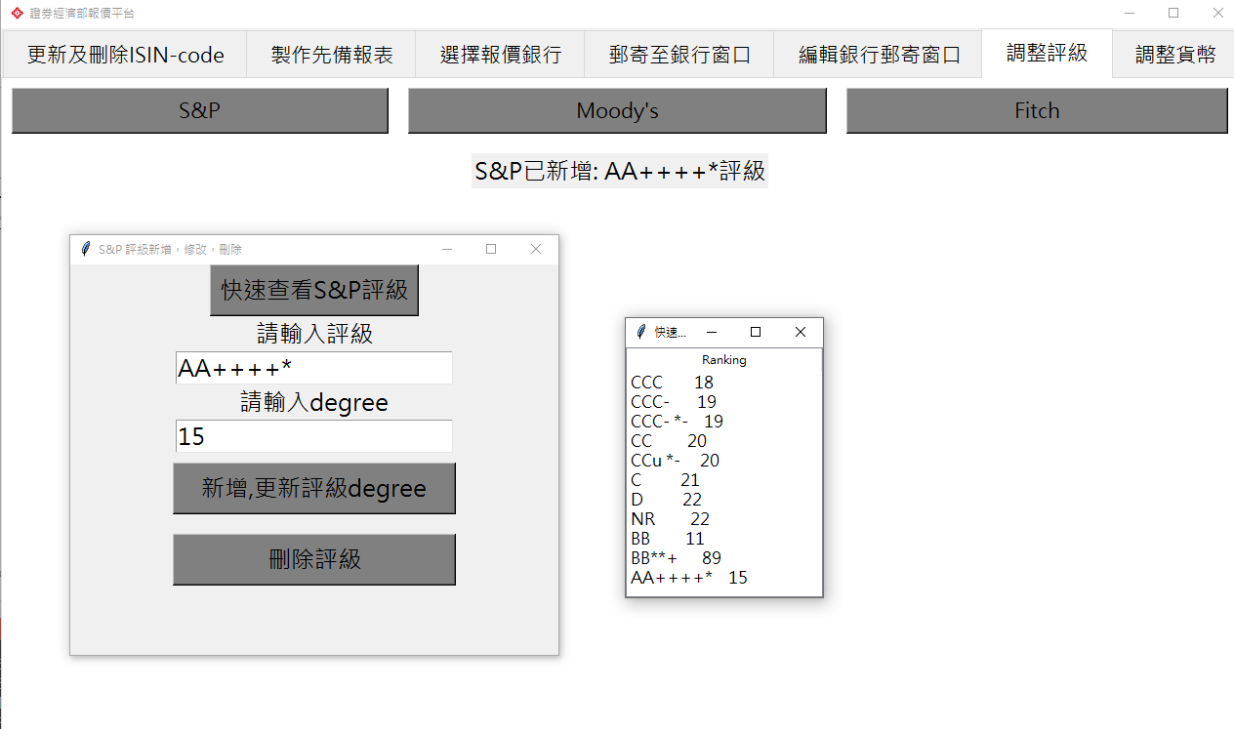
編輯評級機構評級

Slide 26
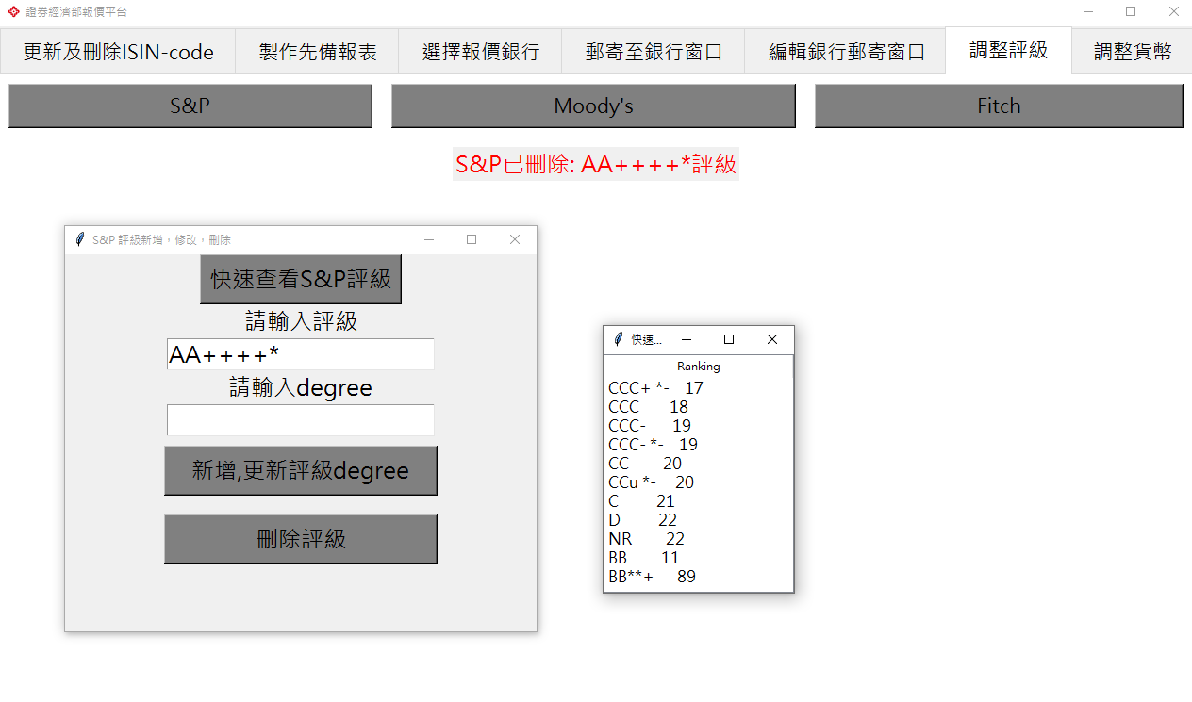
編輯評級機構評級

Slide 27
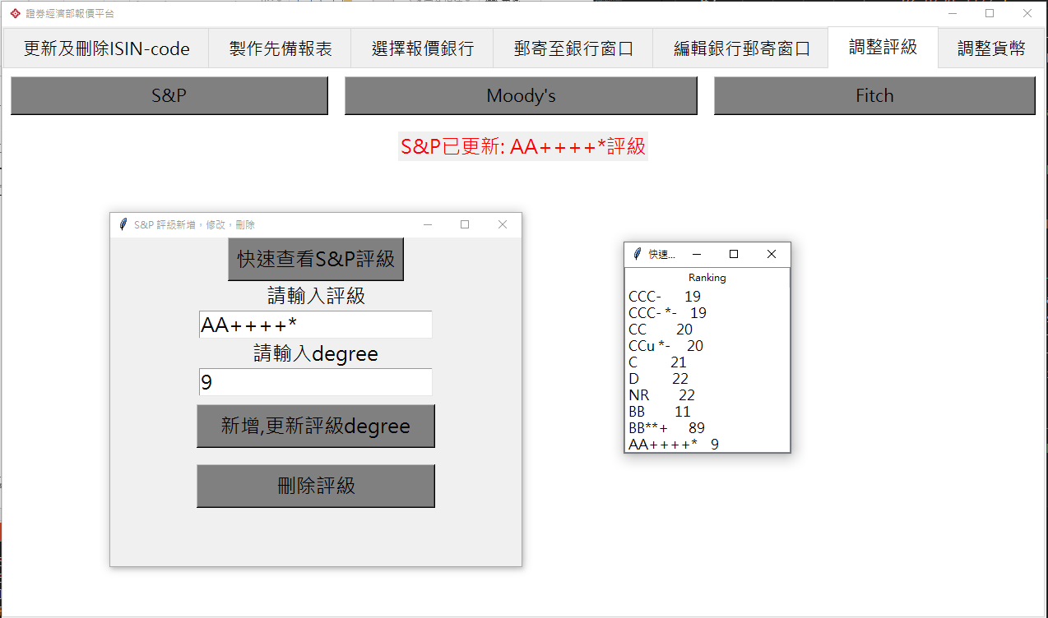
編輯評級機構評級

Slide 28
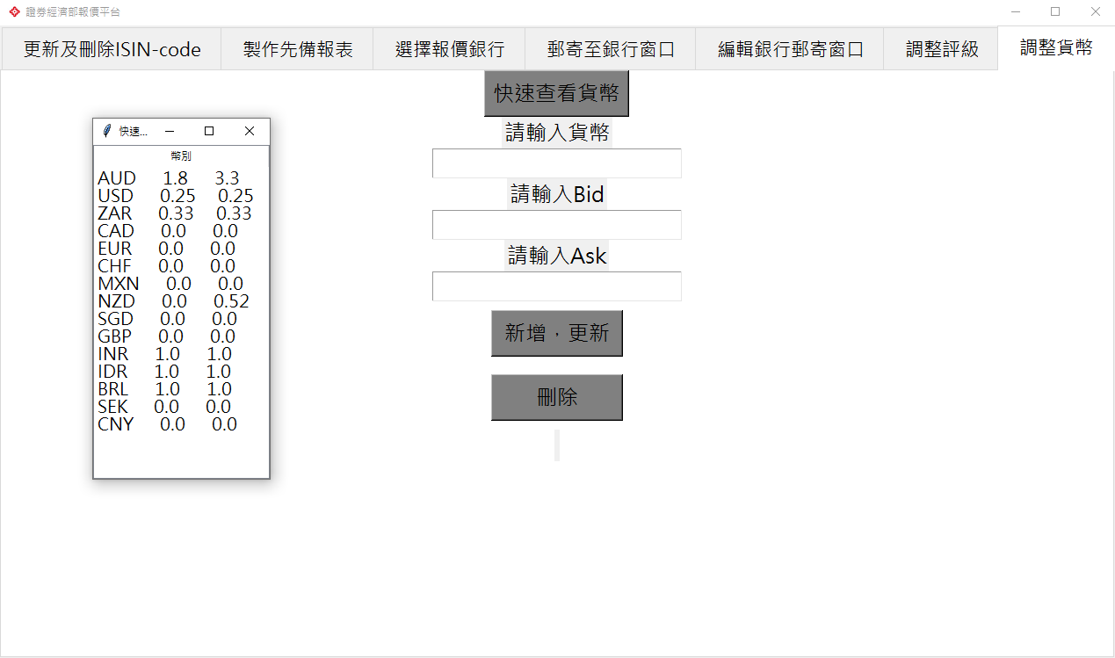
編輯調整貨幣

Slide 29
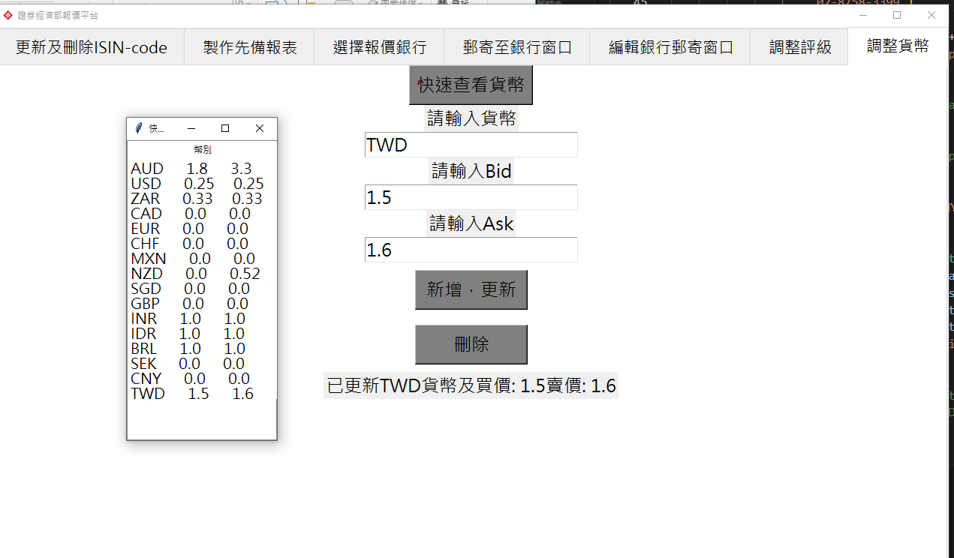
編輯調整貨幣

Slide 30
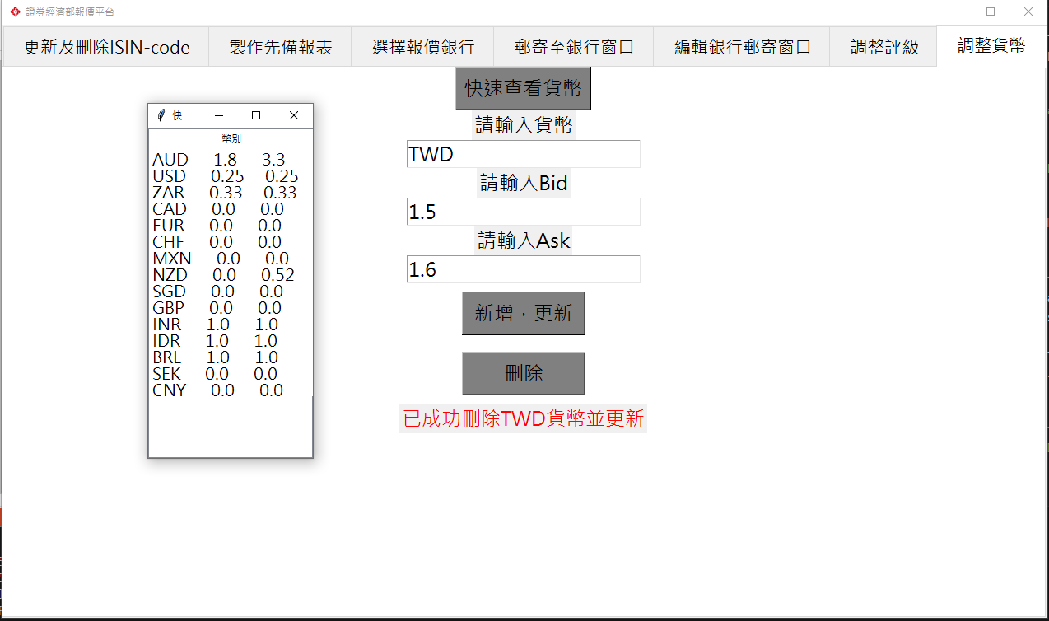
編輯調整貨幣

Slide 31
報告完畢
Thank You

